Slide 1
5. prednáška (26.10.2011)
2D-polia
Poďme programovať hry

Slide 2
Čo už vieme...
Vytvárať nové triedy „vylepšovaním“ existujúcich
Poznáme podmienkový príkaz (if-else)
Poznáme cykly: for, while, do-while
break a continue na ich prerušenie
Metódy vracajúce hodnoty a príkaz return
Komentáre, debugovanie
Lokálne aj inštančné premenné
primitívny typ (8 typov) vs. referenčný typ
Polia („poľové objekty“)

Slide 3
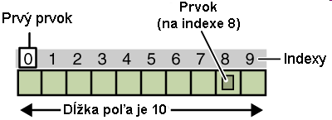
Polia - opakovanie
Pole je špeciálny Java objekt, ktorý obsahuje veľa hodnôt (políčok) rovnakého typu. Jednotlivé políčka sú číslovane (indexované) od 0.

Slide 4
Deklarácia „poľovej“ premennej
Deklarácia premennej referencujúcej „poľový“ objekt:
Lopta[] lopty;
u inštančných premenných pridáme private
Názov premennej, ktorá referencuje objekt poľa („uchováva jeho rodné číslo“)
Typ políčok poľa

Slide 5
Vytvorenie objektu poľa
lopty = new Lopta[5];
Vytvorí sa objekt „poľa“, ktorý sa skladá z 5 políčok. Každé políčko je schopné uchovať jednu referenciu na objekt triedy Lopta (alebo null).
Do premennej lopty sa uloží referencia na vytvorený „poľový“ objekt.
Počet políčok vytváraného poľa („poľového objektu“)
Typ políčok poľa

Slide 6
Prístup k políčkam poľa
lopty[0] = new Lopta();
lopty[0].pohniSaSmerom(x, y);
Medzi hranaté zátvorky píšeme index políčka
Indexy štartujú od 0!
Index políčka poľa, s ktorým chceme pracovať

Slide 7
Defaultné hodnoty a dĺžka poľa
Po vytvorení poľa sú v jednotlivých políčkach poľa „defaultné“ hodnoty pre typ políčok poľa
Počet políčok poľa získame pomocou „length“ (pozor, je to špeciálna vec, nie metóda, ako pri objektoch triedy String):
for (int i=0; i<lopty.length; i++) {
}
Pozor, tu žiadne zátvorky ()

Slide 8
Lopty v poli
Lopta[] lopty
0 1 2 3
Lopta[] lopty;
null
null
null
null
lopty = new Lopta[4];
for (int i=0; i<lopty.length; i++) {
lopty[i] = new Lopta();
}

Slide 9
Pole referencií vs. pole hodnôt
Lopta[] lopty = new Lopta[4];
int[] cisla = new int[4];
0 1 2 3
null
null
null
null
cisla[1] = 8;
0 1 2 3
8
0
0
0
0
lopty[1] = new Lopta();

Slide 10
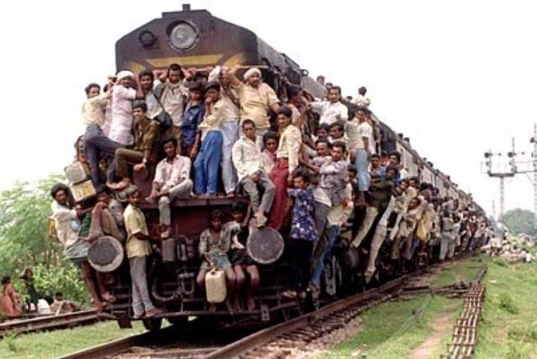
Preplnené pole...
Čo ak sa rozhodneme do ihriska pridať ďalšiu loptu?
Veľkosť poľa po vytvorení nemožno zmeniť...
???

Slide 11
Pridanie lopty (pridajLoptu)
0 1 2
Lopta lopta
this.lopty
0 1 2 3
Lopta[] noveLopty

Slide 12
Pridanie lopty
public void pridajLoptu(double x, double y) {
Lopta novaLopta = new Lopta();
this.add(novaLopta);
novaLopta.setPosition(x, y);
Lopta[] noveLopty = new Lopta[this.lopty.length + 1];
for (int i = 0; i < this.lopty.length; i++) {
noveLopty[i] = this.lopty[i];
}
noveLopty[noveLopty.length - 1] = novaLopta;
this.lopty = noveLopty;
}
Vytvoríme loptu
Vytvoríme nové o 1 políčko väčšie pole (referencií na lopty)
Skopírujeme referencie z pôvodného poľa do nového
Do posledného políčka uložíme referenciu na pridávanú loptu
Inštančnú premennú lopty necháme referencovať zväčšené pole

Slide 13
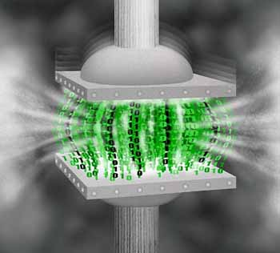
Zmenšenie poľa
Idea:
Vytvorí sa nové pole „zmenšenej“ veľkosti
Prvky z pôvodného poľa, ktoré majú ostať, sa vhodne skopírujú do nového-zmenšeného poľa
Premenná referencujúca pôvodné pole sa zmení tak, aby referencovala „zmenšené“ pole

Slide 14
Korytnačka – poliarka (1)
Algoritmus na nájdenie indexu políčka s maximálnou hodnotou je rovnaký – je jedno, či políčko predstavuje počet kvetov v záhone, počet ľudí v byte, ...
Vytvorme, si korytnačku, ktorá bude poznať základné metódy (a triky) na prácu s poliami...

Slide 15
Korytnačka – poliarka (2)
Metódy na:
Výpis poľa do konzoly
Index najväčšieho prvku v poli celých čísel
Index najmenšieho prvku v poli celých čísel
Orezanie hodnoty (ak je hodnota väčšia ako zadané x, tak sa oreže na x)
Vytvorenie poľa náhodných čísel zadanej dĺžky
Zistenie, či v poli čísel sú nejaké 2 rovnaké čísla

Slide 16
Korytnačka – poliarka (3)
public void vypisPole(int[] pole)
public int[] nahodnePole(int dlzka)
Ak v poli niečo zmeníme, zmena sa prejaví všade, kde toto pole referencujeme...
Parametrom je referencia na pole („poľový objekt“)
Metóda vráti referenciu na vytvorené pole („poľový objekt“), ktorého políčka sú schopné uchovávať int-y (celé čísla).

Slide 17
2 rovnaké čísla v poli?
Idea:
Vyskúšame všetky dvojice indexov a overíme, či tam nie sú rovnaké čísla...
Dvojice indexov pri dĺžke poľa 4 (indexy: 0, 1, 2, 3):
Stačí porovnať [a,b], netreba aj [b, a]
0 0 | 1 0 | 2 0 | 3 0
0 1 | 1 1 | 2 1 | 3 1
0 2 | 1 2 | 2 2 | 3 2
0 3 | 1 3 | 2 3 | 3 3
Neporovnávame políčko so sebou samým

Slide 18
2 rovnaké čísla v poli?
Porovnávané dvojice ak p.length je 4.
for (int i=0; i<p.length-1; i++) {
for (int j=i+1; j<p.length; j++) {
...
}
}
0 1
0 2 | 1 2
0 3 | 1 3 | 2 3
Pre aktuálne i generujeme v j postupne čísla od i+1 po length-1

Slide 19
Vytvorenie inicializovaných polí
Polia môžeme vytvoriť a inicializovať pripravenými hodnotami:
int[] pole = {2, 4, 8, 10, 1};
Premenná pole bude referencovať vytvorené pole.
Vytvorí pole čísel (intov) dĺžky 5 a naplní ho vymenovanými hodnotami
Kombinácia: new int[5] a piatich príkazov priradenia.

Slide 20
Vytvorenie inicializovaných polí
int[] pole = {2, 4, 8, 10, 1};
char[] znaky = {'a', 'x', 'r'};
String[] retazce = {"Dobre", "rano", "Java"};
Ako inicializačné hodnoty políčok môžeme písať nielen literály, ale aj výrazy ...
for (int i=0; i<10; i++) {
int[] p = {i, i+1, i+2};
}

Slide 21
Pár užitočných metód
Arrays.toString() – vyrobí reťazec obsahujúci “pekný výpis” prvkov poľa:
int[] p = {5, 8, 9};
System.out.println(Arrays.toString(p));
System.arraycopy()- skopíruje prvky z jedneho poľa do druhého:
int[] p1 = {5, 8, 9};
int[] p2 = new int[4];
System.arraycopy(p1, 0, p2, 1, 3);
Koľko políčok
Odkiaľ
Od akého indexu
Od akého indexu
Kam

Slide 22
Piškvorky
Hracia plocha: 15 x 15
1. hráč: červené bodky
2. hráč: modré bodky
Víťazom je prvý, kto označí aspoň 5 rovnakých bodiek v rade, stĺpci alebo po uhlopriečke

Slide 23
Piškvorky - predpríprava
Postup (bolo na cvičeniach):
Metóda na nakreslenie mriežky
Nakreslenie mriežky pri vytvorení plochy
Metóda na nakreslenie bodky do políčka
Obsluha klikania
Striedavá zmena farby
Ako vyriešiť to, aby sa jedno políčko nedalo obsadiť 2-krát ?
Riešenie: pamätajme si obsadenosť políčok
Spomínate si na projekt Kvetinová farma s poľom, ktoré uchovávalo počty kvetín v záhonoch?

Slide 24
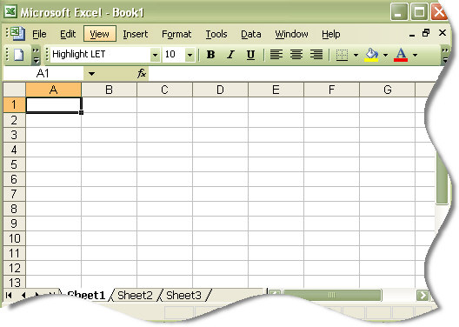
2-rozmerné polia
Predstava: 2-rozmerné pole = m x n matica („tabuľka”)
Všetky políčka „tabuľky“ sú rovnakého typu
Políčka sú prístupné pomocou dvojice indexov
2D pole = matica
[0][0] | [0][1] | [0][2] | [0][3] | [0][4]
[1][0] | [1][1] | [1][2] | [1][3] | [1][4]
[2][0] | [2][1] | [2][2] | [2][3] | [2][4]
[3][0] | [3][1] | [3][2] | [3][3] | [3][4]
[4][0] | [4][1] | [4][2] | [4][3] | [4][4]

Slide 25
2-rozmerné polia
Deklarácia premennej schopnej referencovať 2-rozmerné pole, ktorého políčka sú daného typu:
int[][] pole;
boolean[][] pole;
Turtle[][] pole;
Typ políčok poľa
Názov premennej referenčného typu na 2D polia (intov)

Slide 26
2-rozmerné polia - vytvorenie
Vytvorenie 2-D poľa („poľového“ objektu):
int[][] pole = new int[10][15];
Akého typu majú byť políčka
Rozsah prvého indexu (počet riadkov)
Rozsah druhého indexu (počet stĺpcov)
Celkovo sa vyrobí 10 x 15 = 150 „int-ových“ políčok.

Slide 27
2-rozmerné polia - prístup
Prístup k položkám 2D poľa:
pole[3][4] = 100;
Názov premennej, ktorá referencuje objekt 2D poľa
Indexy políčka v 2D poli [riadok][stlpec]

Slide 28
2-rozmerné polia - inicializácia
int[][] pole = {{1, 0}, {0, 1}, {1, -1}};
Inicializujeme „po riadkoch“:
Vytvorené pole je vytvorené akoby cez
new int[3][2]
Vytvorenie a inicializácia poľa „v jednom“
1 | 0
0 | 1
1 | -1

Slide 29
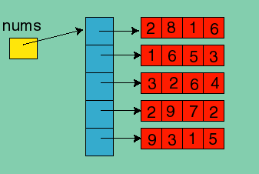
Tajomstvo pre pokročilých
V skutočnosti int[][] označuje premennú schopnú referencovať jednorozmerné pole, ktorého každé políčko je schopné referencovať nejaké jednorozmerné pole (riadok) s políčkami typu int
int[][] nums = new int[5][4];

Slide 30
Piškvorky s 2D poľom
Čo potrebujeme:
Ukladať si obsadenosť políčok (0, 1, 2)
Nedovoliť znovu obsadiť obsadené políčko
Zistiť, či už nemáme výhru
Stratégia na zistenie výhry:
Pre každé políčko zistíme, či ak sa z neho
vyberieme jedným zo 4 smerov, tak
prejdeme viac ako 5 rovnakých
políčok za sebou

Slide 31
Rovnakých v smere
Smer: 0
Smer: 1
Smer: 2
Smer: 3
4
3
1
2

Slide 32
Vektory posunutia
Pri rôznych pohyboch v 2D poli sú užitočné vektory posunutia (zmeny): (v riadku, v stĺpci)
(0, 1)
(1, 1)
(1, -1)
(-1, -1) | (-1, 0) | (-1, +1)
(0, -1) | (0, 0) | (0, +1)
(+1, -1) | (+1, 0) | (+1, +1)
(1, 0)
Zmena stĺpcovej súradnice
Zmena riadkovej súradnice

Slide 33
Piškvorky
Užitočné metódy:
jePolicko(r, s) – povie, či políčko so súradnicami [r][s] existuje
rovnakychVSmere(r, s, rPosun, sPosun) – aká dlhá je postupnosť rovnakých políčok počnúc políčkom [r][s] a hýbajúc sa v určenom smere (v danom posune)
overPolicko(r, s)- overí, či políčko [r][s] je začiatkom nejakej postupnosti 5 za sebou idúcich políčok rovnakej farby
overVyhru() – overí, či aktuálne obsadenie políčok je výherné

Slide 34
overPolicko
(0, 1)
Overíme, či v niektorom zo smerov už nemáme 5 kameňov rovnakej farby
(1, 1)
(1, -1)
(1, 0)
if (this.rovnakychVSmere(r, s, 1, -1) >= 5) {
this.hraBezi = false;
}
if (this.rovnakychVSmere(r, s, 1, 0) >= 5) {
this.hraBezi = false;
}
if (this.rovnakychVSmere(r, s, 1, 1) >= 5) {
this.hraBezi = false;
}
if (this.rovnakychVSmere(r, s, 0, 1) >= 5) {
this.hraBezi = false;
}
If-y sa líšia len 2 číslami. Vieme zlepšiť kód?

Slide 35
overPolicko
if (this.rovnakychVSmere(r, s, 1, -1) >= 5) {
this.hraBezi = false;
}
if (this.rovnakychVSmere(r, s, 1, 0) >= 5) {
this.hraBezi = false;
}
...
Konkrétne „vektory“ posunutia uložíme do inicializovaného poľa
... a využijeme cyklus
int[][] posuny =
{{1, -1}, {1, 0}, {1, 1}, {0, 1}};
for (int smer = 0; smer < posuny.length; smer++) {
int posunR = posuny[smer][0];
int posunS = posuny[smer][1];
if (this.rovnakychVSmere(r, s, posunR, posunS) >= 5) …

Slide 36
Tajomstvá Javy pre pokročilých
Zložené („kučeravé“) zátvorky:
ak by v kučeravých zátvorkách mal byť len jeden príkaz, tak ich nemusíme písať:
for (int i = 0; i < this.lopty.length; i++)
noveLopty[i] = this.lopty[i];
this:
this. nemusíme (takmer nikdy) písať
{
}
Menej skúseným odporúčame tieto „skratky“ zatiaľ nepoužívať!

Slide 37
Sumarizácia
Referencie na polia môžeme používať ako parametre metód, metóda môže vrátiť referenciu na pole („poľový objekt“)
„Ďalší rozmer“ pre polia: 2-rozmerné polia
piškvorky a iné stolové (doskové) hry
matice a výpočty nad nimi (násobenie matíc, redukcie matíc, ...)
zachytenie vzťahov a relácií (viac na PAZ1b)
spracovanie bitmapovej grafiky (počítačová grafika)

Slide 38
the end of part I.
Ďakujem za pozornosť !

